Slide 1

UBND PHƯỜNG HƯNG ĐẠO
TRƯỜNG TIỂU HỌC ĐA PHÚC
Môn : Tiếng Việt
Bài 4: E e ê ê (Tiết 1)
Giáo viên thực hiện: Đặng Thị San

Slide 2





Slide 3

1
Nhận biết
e
e
Bé kể mẹ nghe về bạn bè
e
ê
e
ê

Slide 4
Đọc
2
e
ê
b
e
b
ê
bé
bê
́

Slide 5
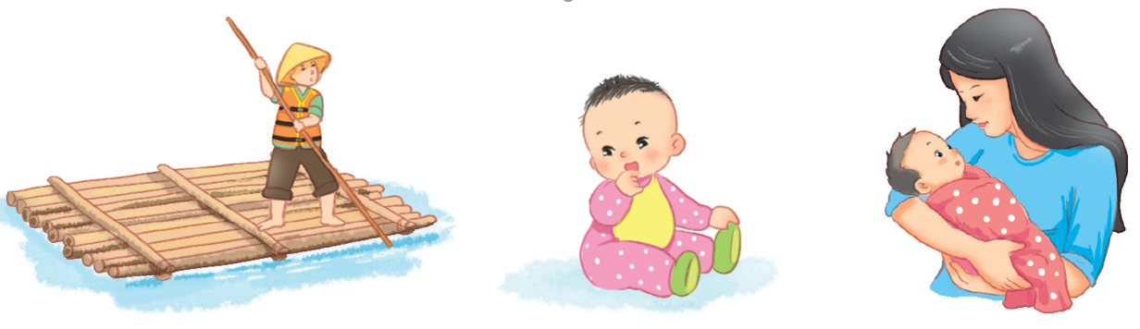
bè
bé
bế

Slide 6
Đọc
2
e
ê
b
e
b
ê
bé
bê
́
bè
bé
bế

Slide 7
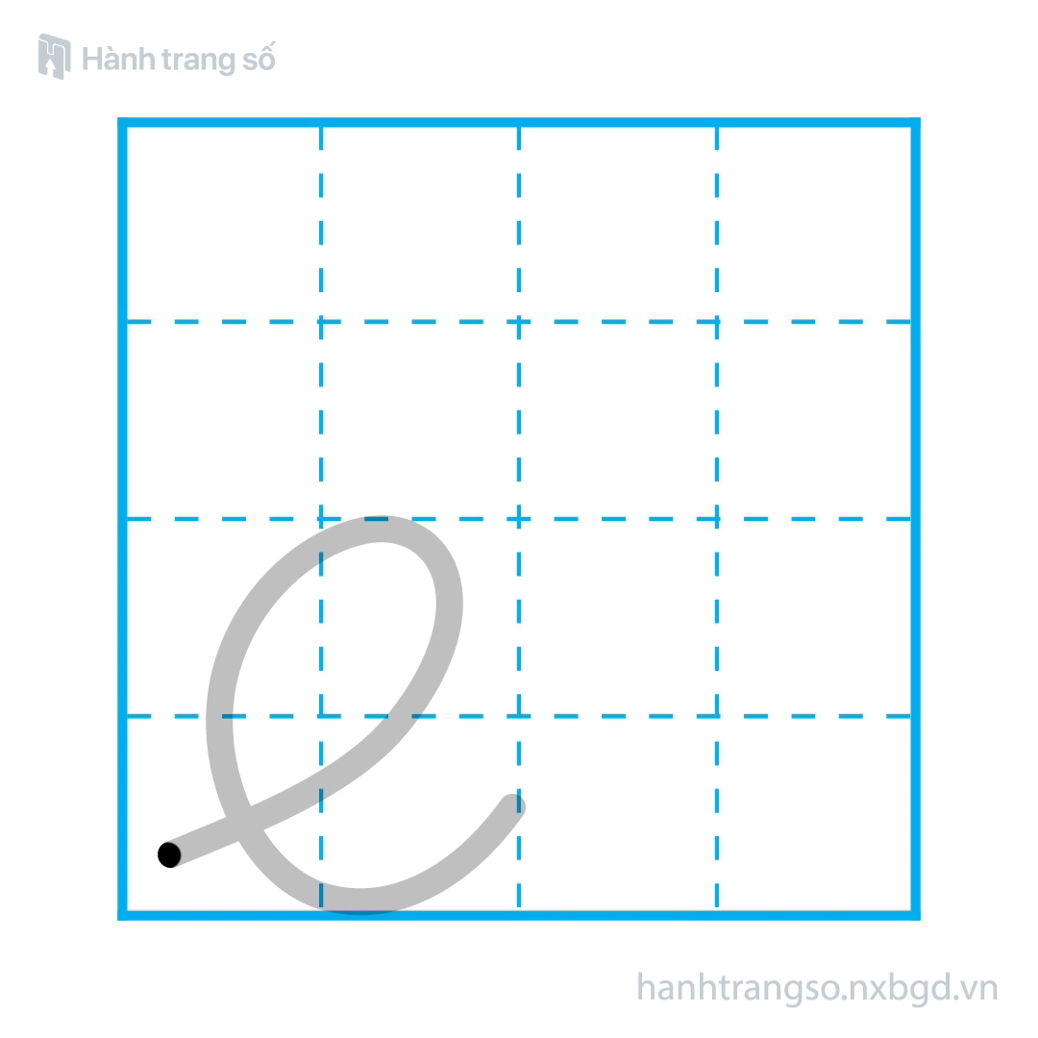
Tô và viết
3

Slide 8


